Slide 1


ỦY BAN NHÂN DÂN QUẬN LONG BIÊN
TRƯỜNG MẦM NON HOA SỮA
LĨNH VỰC PHÁT TRIỂN NHẬN THỨC
Đề tài: Trò chuyện về ngày Noel
Lứa tuổi: 3 – 4 tuổi
NĂM HỌC 2022-2023

Slide 2

Tìm hiểu các hoạt động nổi bật của ngày Noel

Slide 3
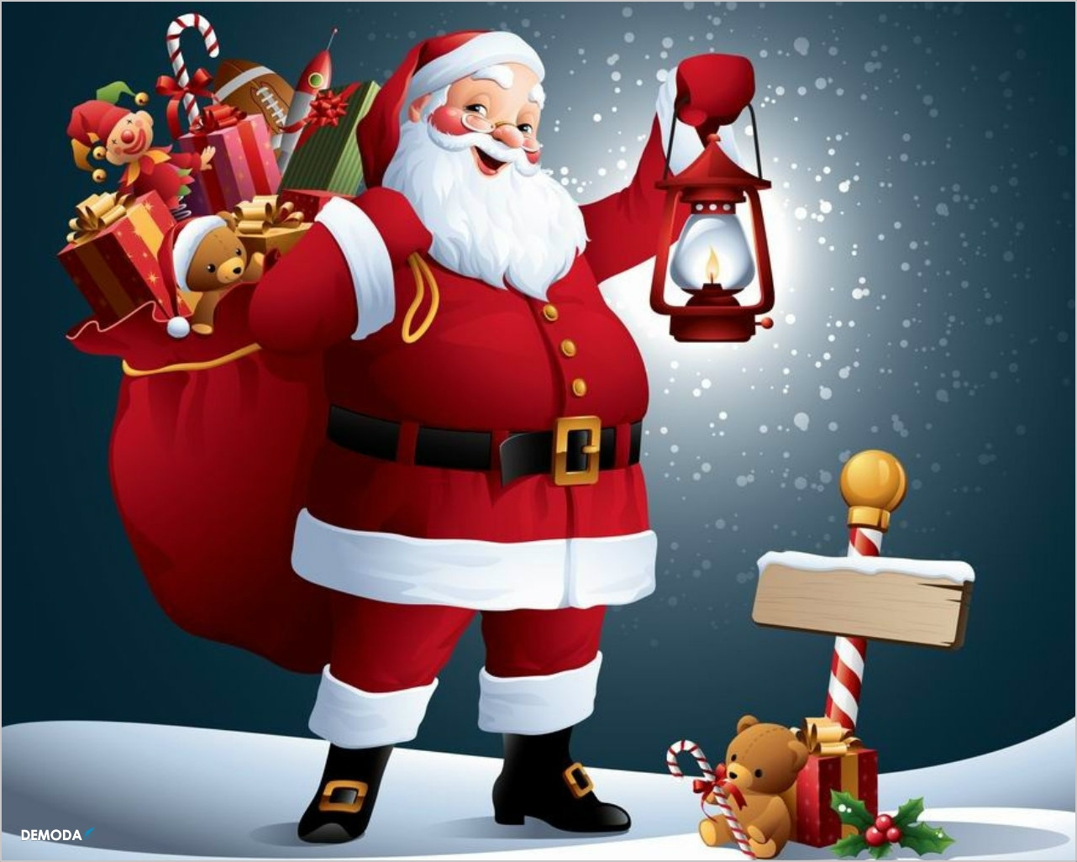

Slide 4
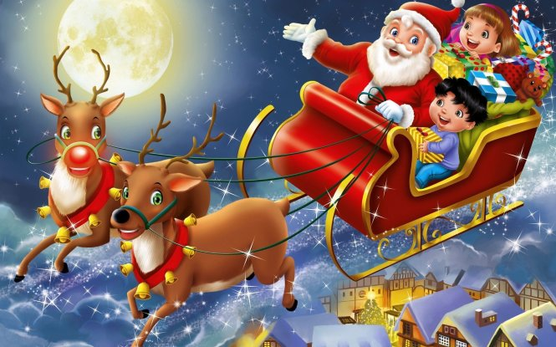

Slide 5
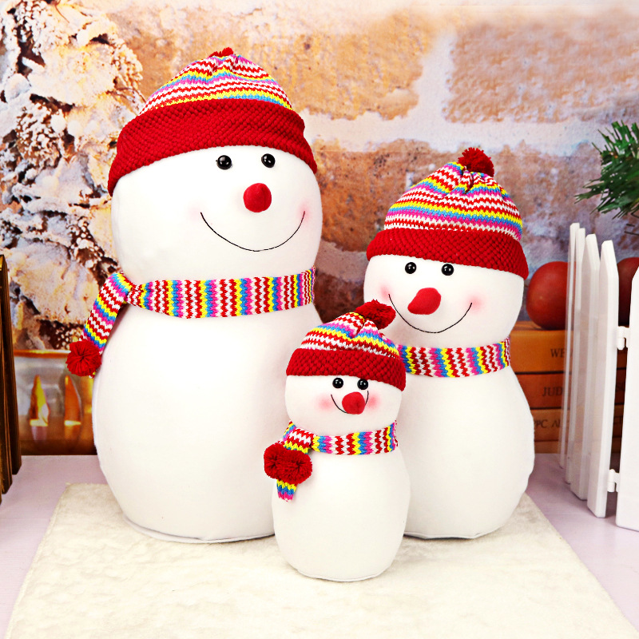

Slide 6
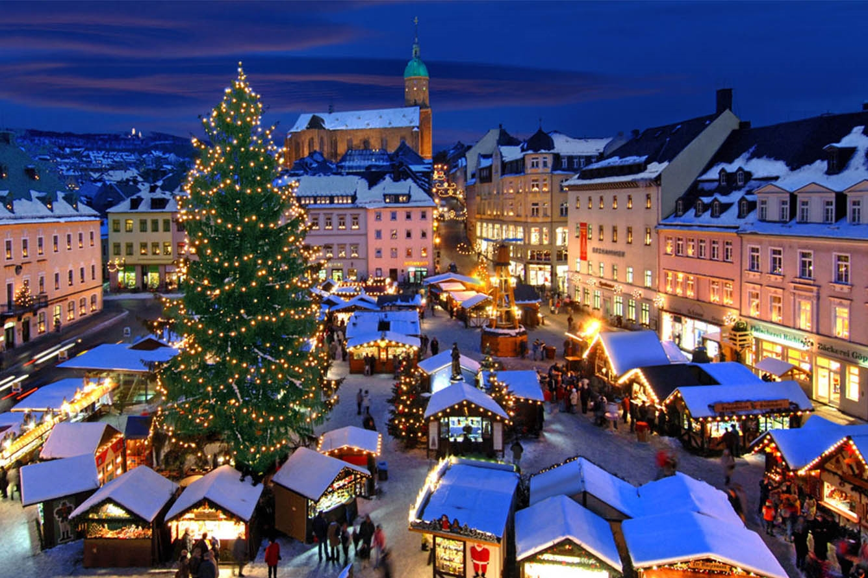

Slide 7
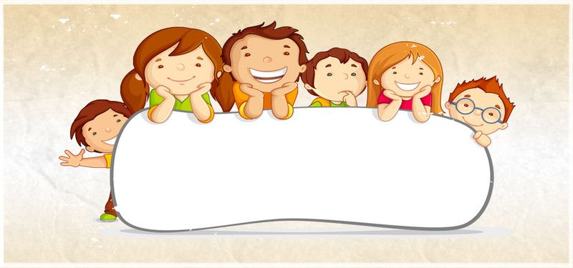
Bài hát :“ Đêm Noel”

